Slide 1
Osakepoiminta 2/2
Yrityksen tuloslaskelma ja tase

Slide 2
Mikä on tuloslaskelma?
Tuloslaskelma (income statement) kertoo yrityksen tulot, menot ja voitot tilikauden ajalta. Se julkaistaan osana yrityksen tilinpäätöstä.
muita tilinpäätöksen olennaisia dokumentteja ovat tase (balance sheet) ja rahoituslaskelma (cash flow statement)
Tuloslaskelma kuvaa aina tiettyä ajanjaksoa (3 kk, 6 kk tai vuosi).
Vertaamalla tuloslaskelman tietoja aiempiin tilikausiin, sijoittaja saa kuvan yrityksen liiketoiminnan kehittymisestä.

Slide 3

TULOSLASKELMA
2021
Liikevaihto
- Hankinnan ja valmistuksen kulut
Bruttokate
- Hallinnon kulut
Liikevoitto (EBIT)
- Rahoituskulut (ja tuotot)
Voitto ennen veroja
- Verot
TILIKAUDEN VOITTO (nettotulos)
myydyistä hyödykkeistä saadut tulot (tavarat ja palvelut)
365,8 mrd. $

Slide 4
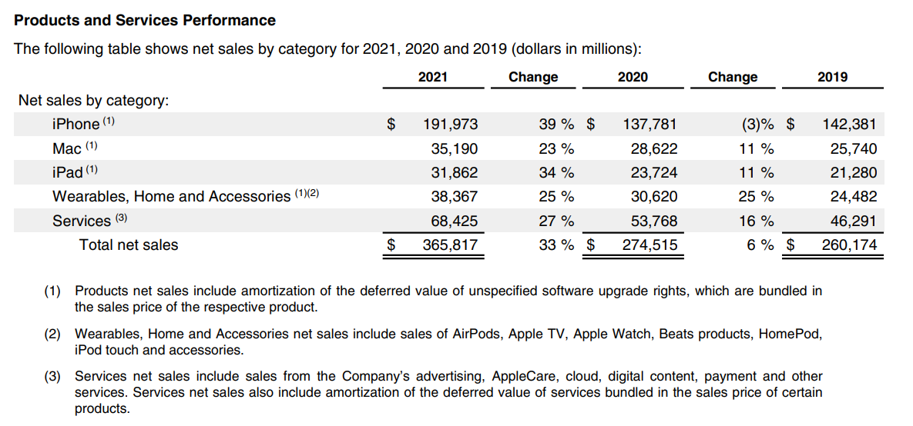
Applen tuloslaskelma 2021, liikevaihto, milj. dollaria

Slide 5
TULOSLASKELMA
2021
Liikevaihto
- Hankinnan ja valmistuksen kulut
Bruttokate
- Hallinnon kulut
Liikevoitto (EBIT)
- Rahoituskulut (ja tuotot)
Voitto ennen veroja
- Verot
TILIKAUDEN VOITTO (nettotulos)
myydyistä hyödykkeistä saadut tulot (tavarat ja palvelut)
365,8 mrd. $
esim. raaka-aineet, tehtaat, alihankkijat, logistiikka jne.
- 203,0 mrd. $
152,8 mrd. $
esim. markkinointi, tuotekehitys ja yleinen hallinto
- 43,9 mrd. $

Slide 6
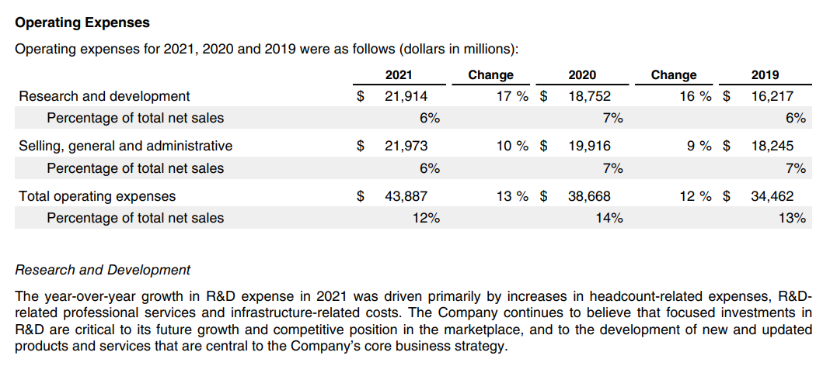
Applen tuloslaskelma 2021, hallinnon kulut, milj. dollaria

Slide 7
TULOSLASKELMA
2021
Liikevaihto
- Hankinnan ja valmistuksen kulut
Bruttokate
- Hallinnon kulut
Liikevoitto (EBIT)
- Rahoituskulut (ja tuotot)
Voitto ennen veroja
- Verot
TILIKAUDEN VOITTO (nettotulos)
365,8 mrd. $
- 203,0 mrd. $
152,8 mrd. $
- 43,9 mrd. $
108,9 mrd. $
Yrityksen veloista maksetut korot. Yrityksen omistamista osakkeista saadut osingot ja velkakirjoista saadut korot.
+ 0,258 mrd. $
109,2 mrd. $
Yrityksen maksamat erilaiset verot kotimaassa ja ulkomailla.
- 14,5 mrd. $
Yrityksen nettotulos. Se voidaan jakaa omistajille osinkoina tai investoida.
94,7 mrd. $

Slide 8
TULOSLASKELMA
2021
2020
kasvu, %
Liikevaihto
- Hankinnan ja valmistuksen kulut
Bruttokate
- Hallinnon kulut
Liikevoitto (EBIT)
- Rahoituskulut (ja tuotot)
Voitto ennen veroja
- Verot
TILIKAUDEN VOITTO (nettotulos)
365,8 mrd. $
274,5 mrd. $
+33,3
- 203,0 mrd. $
- 169,5 mrd. $
152,8 mrd. $
105,0 mrd. $
+45,5
- 43,9 mrd. $
- 38,7 mrd. $
108,9 mrd. $
66,3 mrd. $
+64,3
+ 0,258 mrd. $
+ 0,8 mrd. $
109,2 mrd. $
67,1 mrd. $
+62,7
- 14,5 mrd. $
- 9,7 mrd. $
94,7 mrd. $
57,4 mrd. $
+65,0

Slide 9
Miten tuloslaskelmaa tulkitaan?
Tuloslaskelma itsessään kertoo yrityksen liiketoiminnan kannattavuudesta ja kehityksestä. Esimerkiksi Apple oli vuonna 2021 hyvin kannattava yritys, jonka liiketoiminta kasvoi huimaa vauhtia.
Sijoittajan kannattaa kuitenkin muuttaa tuloslaskelman tiedot muotoon, jossa niistä tulee vertailukelpoisia. Tämä onnistuu laskemalla absoluuttisista luvuista suhteellisia tunnuslukuja, joiden avulla yksittäisiä osakkeita ja erikokoisia firmoja voidaan verrata toisiinsa.
Esimerkiksi tilikauden voittoa voidaan verrata osakkeiden kokonaislukumäärään (=osakekohtainen tulos eli EPS) tai liikevaihtoon (=nettotulosprosentti). Vastaavasti liikevaihtoa voidaan verrata yrityksen markkina-arvoon (=P/S eli price-to-sales).

Slide 10
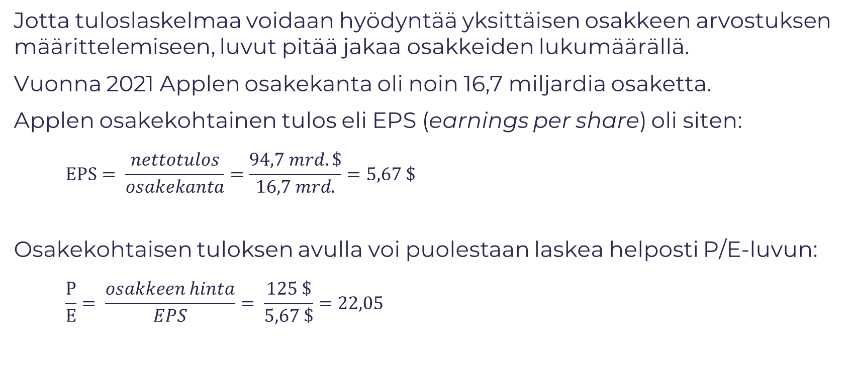
Osakekohtainen tulos EPS
Jotta tuloslaskelmaa voidaan hyödyntää yksittäisen osakkeen arvostuksen määrittelemiseen, luvut pitää jakaa osakkeiden lukumäärällä.
Vuonna 2021 Applen osakekanta oli noin 16,7 miljardia osaketta.
Applen osakekohtainen tulos eli EPS (earnings per share) oli siten:
$$EPS= \frac{nettotulos}{osakekanta}=\frac{94,7 mrd. \$}{16,7 mrd.}=5,67 \$$$
Osakekohtaisen tuloksen avulla voi puolestaan laskea helposti P/E-luvun:
$$\frac{P}{E}= \frac{osakkeen hinta}{EPS}= \frac{125 \$}{5,67 \$}=22,05$$

Slide 11
2021
suhteessa liikevaihtoon
TULOSLASKELMA
Liikevaihto
- Hankinnan ja valmistuksen kulut
Bruttokate
- Hallinnon kulut
Liikevoitto (EBIT)
- Rahoituskulut (ja tuotot)
Voitto ennen veroja
- Verot
TILIKAUDEN VOITTO (nettotulos)
365,8 mrd. $
100,0 %
- 203,0 mrd. $
152,8 mrd. $
41,8 %
bruttokate-%
- 43,9 mrd. $
108,9 mrd. $
29,8 %
liikevoitto-%
(EBIT-%)
+ 0,258 mrd. $
109,2 mrd. $
29,9 %
- 14,5 mrd. $
94,7 mrd. $
25,9 %
nettotulos-%

Slide 12
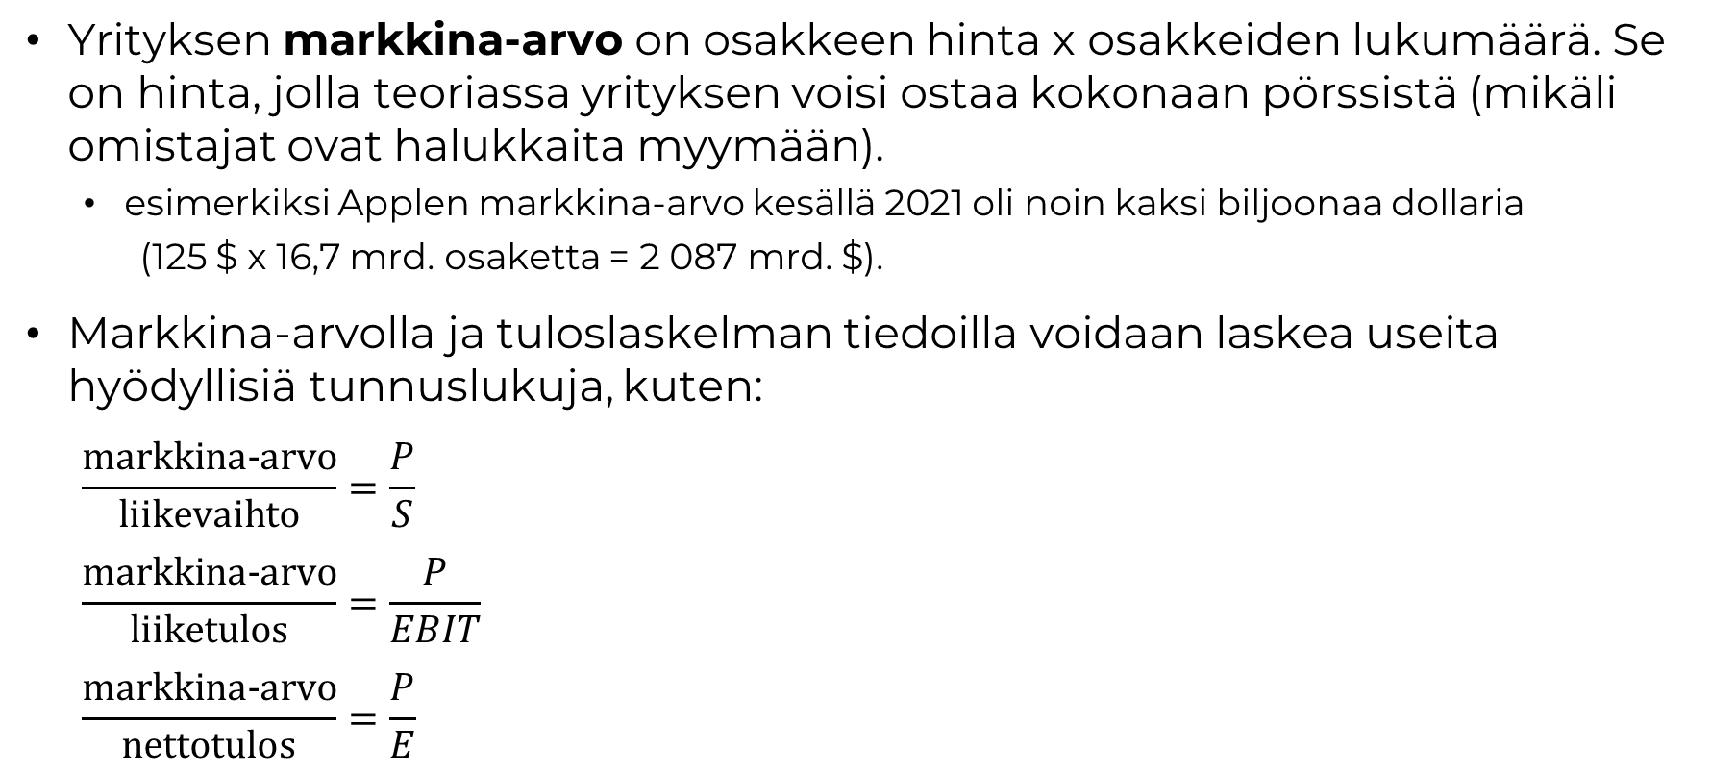
Muita tunnuslukuja
Yrityksen markkina-arvo on osakkeen hinta x osakkeiden lukumäärä. Se on hinta, jolla teoriassa yrityksen voisi ostaa kokonaan pörssistä (mikäli omistajat ovat halukkaita myymään).
esimerkiksi Applen markkina-arvo kesällä 2021 oli noin kaksi biljoonaa dollaria
(125 $ x 16,7 mrd. osaketta = 2 087 mrd. $).
Markkina-arvolla ja tuloslaskelman tiedoilla voidaan laskea useita hyödyllisiä tunnuslukuja, kuten:
$$\frac{\text{markkina}\text{-}\text{arvo}}{liikevaihto}=\frac{P}{S}$$
$$\frac{\text{markkina}\text{-}\text{arvo}}{liiketulos}=\frac{P}{EBIT}$$
$$\frac{\text{markkina}\text{-}\text{arvo}}{nettotulos}=\frac{P}{E}$$
P/S on yrityksestä maksettava hinta suhteessa sen nykyisen liiketoiminnan kokoon. Tämä on hyödyllinen tunnusluku kasvuyritysten arvon määrittämiseen.
EBIT on yrityksen tulos ennen rahoituskuluja ja veroja (earnings before interest and taxes). Se on hyvä tunnusluku yrityksen liiketoiminnan arvottamiseen.
P/E on kätevä ja laajasti käytetty tunnusluku, mutta se voi antaa virheellisen kuvan esim. voimakkaasti kasvavien yritysten arvosta.

Slide 13
Tehtävä
Valitse jokin suomalainen pörssiyritys (esim. Nokia, Marimekko tai Elisa) ja etsi sen viime tilikauden tuloslaskelma. Se löytyy yrityksen tilinpäätöksestä. Täytä opettajan jakama moniste tuloslaskelman tiedoilla ja vertaa yrityksen tietoja Appleen.
Käy läpi selvittämäsi tiedot vierustoverisi kanssa. Pohtikaa, kumpi yrityksistä on tuloslaskelman tietojen perusteella houkuttelevampi sijoituskohde.

Slide 14
Mikä on tase?
Tase (balance sheet) kertoo yrityksen varallisuuden, velat ja oman pääoman jonain tiettynä päivänä (esim. 31. joulukuuta 2024).
Taseen voi hahmottaa kahdella tavalla:
Varallisuus (vastaavat) = velat + oma pääoma (vastattavat)
Oma pääoma = varallisuus – velat
Siinä missä tuloslaskelma kuvaa yrityksen liiketoiminnan kannattavuutta, tase paljastaa sen taloudellisen tilanteen.
Mitä vahvempi tase, sitä paremmin yritys kestää vastoinkäymisiä kuten laskusuhdanteita tai epäonnistuneita investointeja.

Slide 15
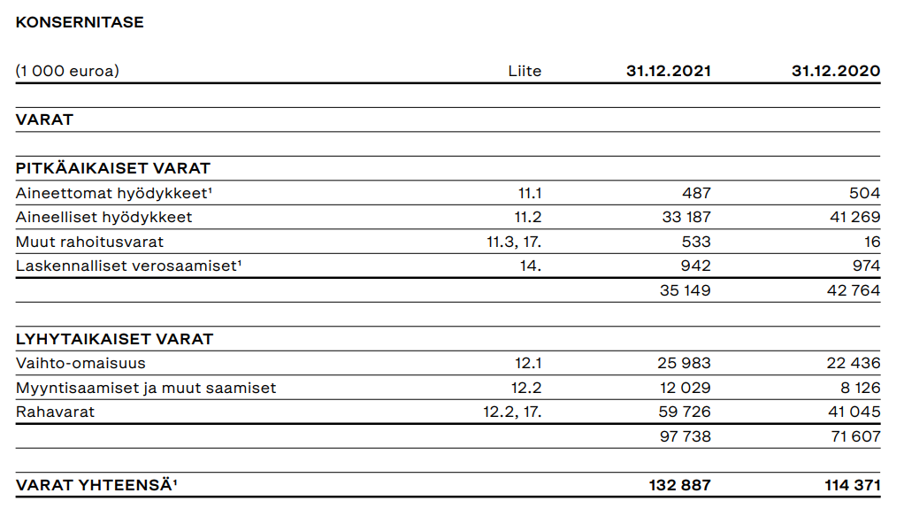
Marimekon tase 31.12.2021 (varallisuus, eli taseen ’vastaavat’)
Immateriaalioikeudet: patentit, tavaramerkit, tekijänoikeudet.
Esim. kiinteistöt, koneet, maa, rakennukset.
Yrityksen omistamat arvopaperit, kuten osakkeet, velkakirjat.
Verovähennyskelpoiset erät, joita ei ole vielä hyödynnetty.
Aineet ja tarvikkeet (esim. kankaat), keskeneräiset tuotteet ja myymättä olevat tuotteet (varastot).
Myydyt tuotteet, joita ei ole vielä maksettu.
Käteinen, talletukset ja muu vastaava omaisuus.
Taseen loppusumma. Marimekolla on varallisuutta yhteensä 132,9 miljoonan arvosta.

Slide 16
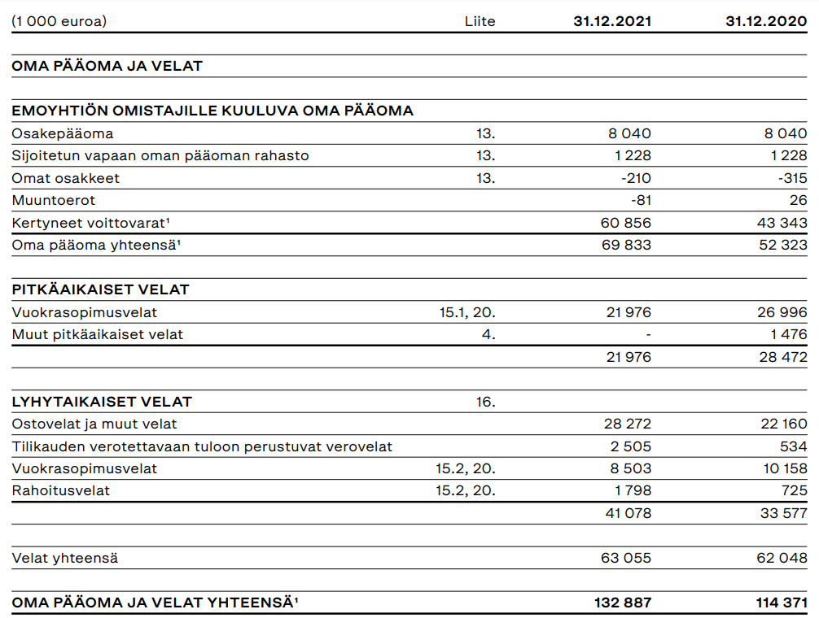
Marimekon tase 31.12.2021 (velat ja oma pääoma, eli ’vastattavat’)
Osakeanneista kerätty pääoma, jonka sijoittajat ovat luovuttaneet yritykselle.
Yrityksen ostamat omat osakkeet. Osinkojen ohella se on yksi tapa jakaa voittovaroja osakkeenomistajille.
Muu sijoittajilta kerätty pääoma.
Liiketoiminnasta yrityksen olemassaolon aikana kertyneet voitot, joita ei ole jaettu osinkoina.
Yrityksen nettovarallisuus. Sen avulla lasketaan P/B-luku.
Tämän verran yritys on sitoutunut maksamaan vuokria esim. toimitiloistaan tulevaisuudessa.
Yrityksen liikkeelle laskemat joukkovelkakirjat ja yrityslainat.
Yrityksen tekemät tilaukset esim. alihankkijoilta, joita ei ole vielä maksettu.
Maksamattomat, erääntyvät verot.
Tämän verran yritys on sitoutunut maksamaan vuokria seuraavan 12 kk aikana (eli vuonna 2022).
Vuoden sisällä erääntyvät joukkovelkakirjat tai yrityslainat.
Yrityksen kokonaisvelka eli
vieras pääoma yhteensä.
Taseen loppusumma.
Vastattavaa yht. 132,8 milj. euroa.

Slide 17
Miten tasetta tulkitaan?
Tase kertoo, kuinka velkaantunut yritys on suhteessa nettovarallisuuteensa. Esimerkiksi lyhytaikaisia varoja on oltava riittävästi kattamaan lyhytaikaiset velat, muutoin yritys on pulassa.
Yhdistämällä tuloslaskelman ja taseen tietoja, voimme laskea yhtiölle tunnuslukuja, joiden avulla erikokoisia yrityksiä voi vertailla.
Yleisimpiä tunnuslukuja ovat esimerkiksi:
Oman pääoman tuottoaste (ROE, return on equity)
nettotulos / oma pääoma
Sijoitetun pääomantuottoaste (ROI, return on investment)
(nettotulos + rahoituskulut + verot) / (oma pääoma + korolliset velat)
Omavaraisuusaste (equity ratio)
oma pääoma / (taseen loppusumma – saadut ennakot)

Slide 18
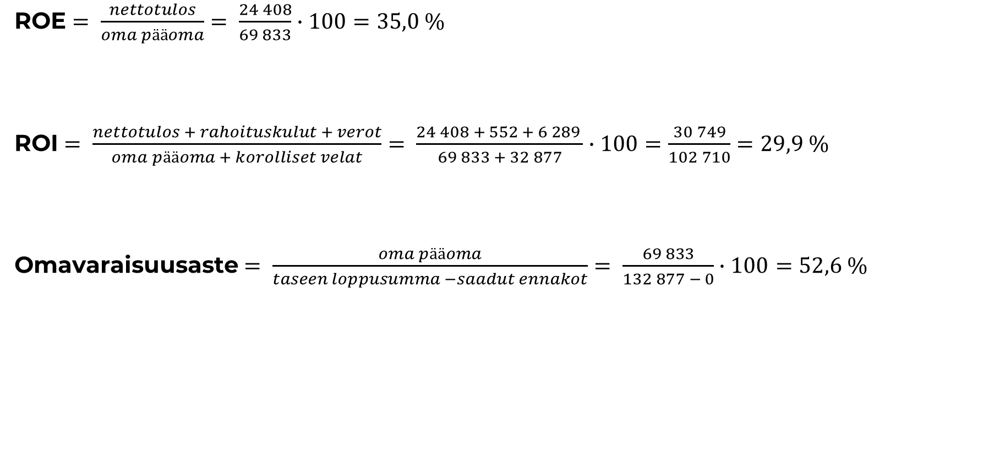
Marimekon tunnusluvut (2021)
Luku kertoo, kuinka hyvin osakeanneista kerätyt varat ja yrityksen liiketoimintaan investoidut voitot on saatu tuottamaan. Lukema on erityisen hyödyllinen yritysten vertailemiseen, kun liiketoiminta edellyttää runsaasti pääomaa. Yli 20 %:n tuottoa pidetään erinomaisena.
ROE $= \frac{nettotulos}{oma pääoma}= \frac{24 408}{69 833}∙100=35,0 \%$
ROI $= \frac{nettotulos + rahoituskulut + verot}{oma pääoma + korolliset velat}= \frac{24 408 + 552 + 6 289 }{69 833 + 32 877}∙100=\frac{30 749}{102 710}=29,9 \%$
Omavaraisuusaste $= \frac{oma pääoma}{taseen loppusumma −saadut ennakot}= \frac{69 833}{132 877 − 0}∙100=52,6 \%$
Luku kertoo, kuinka fiksusti yritys käyttää sen hallussa olevia varoja. Siinä on siis huomioitu myös yritykselle myönnetyt lainat ja niistä velkojien saama tuotto (eli rahoituskulut). ROE:tä voidaan keinotekoisesti paisuttaa velkavivulla, mutta ROI huomioi myös velalle saadun tuoton.
Yli 15 %:n tuottoa pidetään hyvänä.
Omavaraisuusaste kertoo, kuinka paljon yrityksellä on omaa varallisuutta suhteessa taseeseen. Se muodostaa puskurin haasteellisille tilanteille kuten laskusuhdanteille tai kilpailun kiristymiselle. Omilla varoilla yritys selviää vaikeiden kausien yli.
Yli 50 %:n arvoa pidetään erinomaisena.

